Slide 1
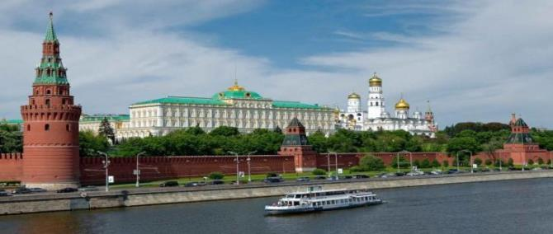
Москва-столица нашей Родины
Презентация для детей средней группы
Воспитатель Гофман Ж.О

Slide 2
Цель:
Дать детям элементарные представления о городе Москве и ее истории.
Познакомить с символикой, ее назначением и обозначением: флаг, герб, гимн Москвы, достопримечательностями города
Развивать внимание, интерес к истории своей страны
Воспитывать чувство восхищения и гордости за красоту столицы России.

Slide 3
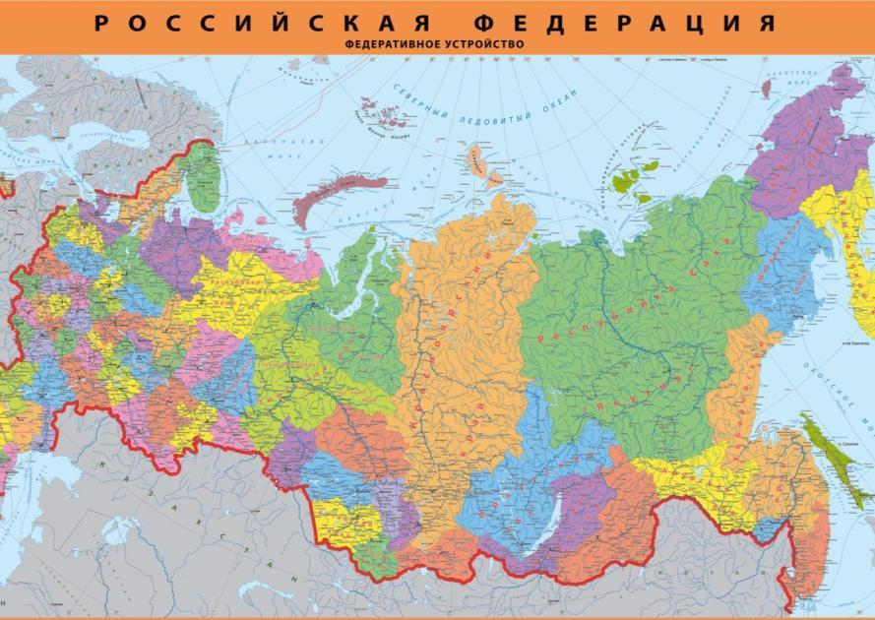

Slide 4
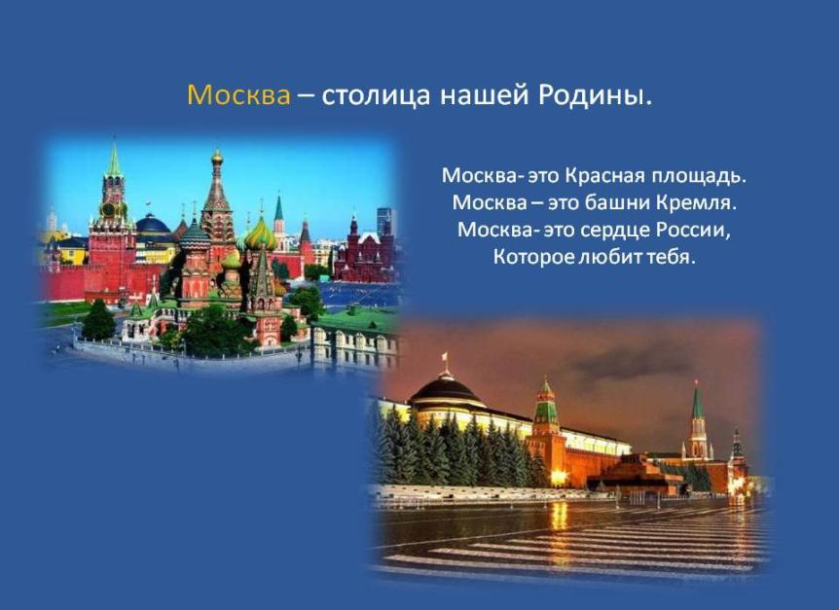

Slide 5
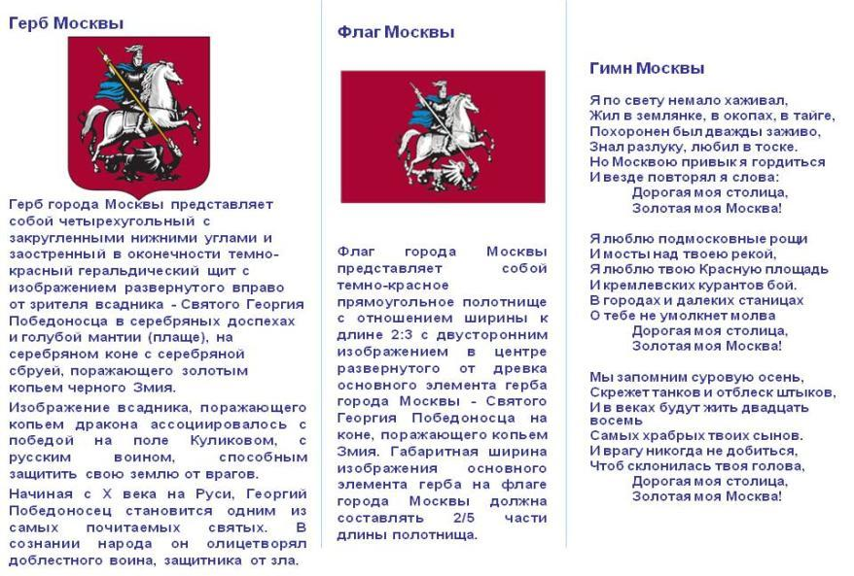

Slide 6
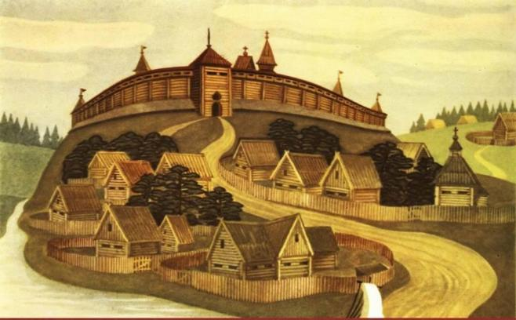
Вот, он первый Кремль сосновый.
За бревенчатой стеной.
Так родился город новый
И назвался он Москвой....

Slide 7
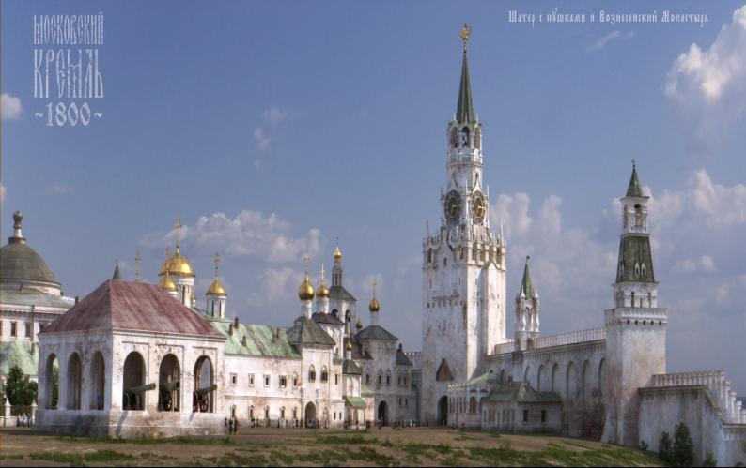
Москва белокаменная

Slide 8
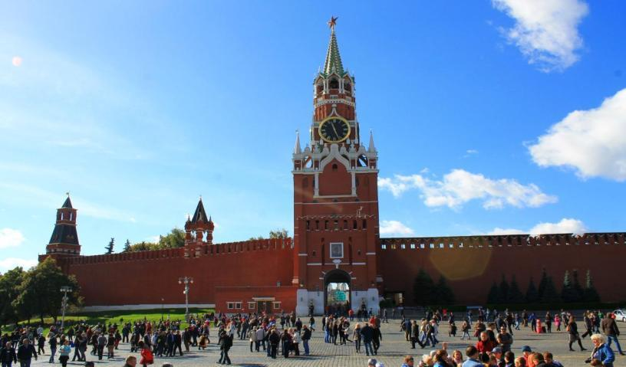
Кремль. Спасская Башня.

Slide 9
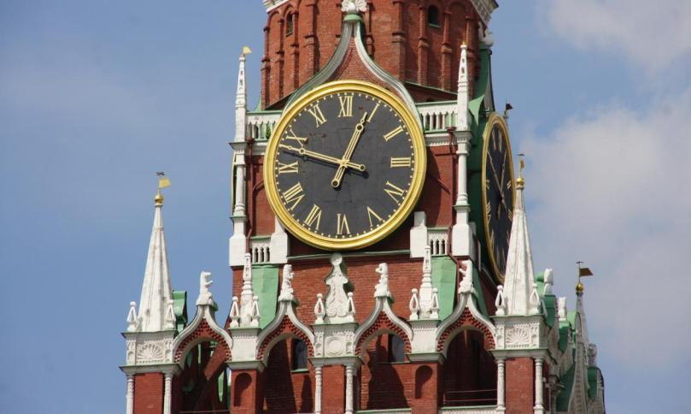
Часы на Спасской Башне По часам - курантам - вся страна сверяет время

Slide 10
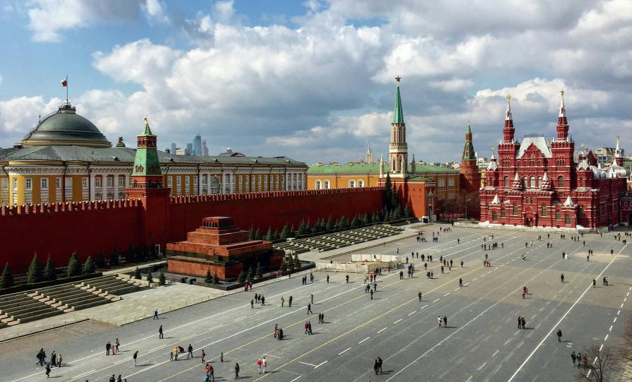
Красная площадь

Slide 11
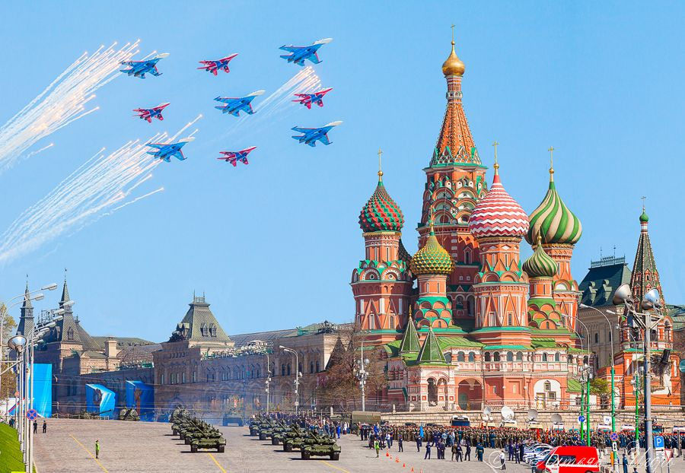

Slide 12
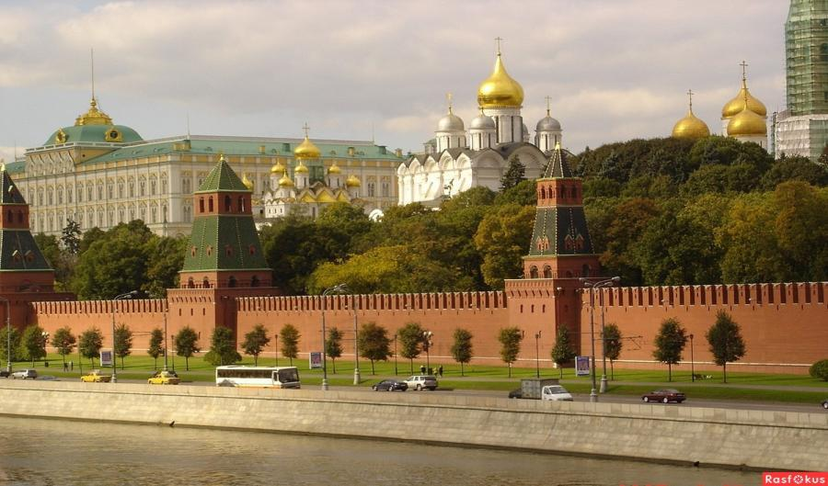
Кремлевская стена

Slide 13
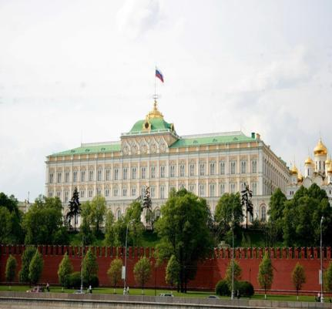
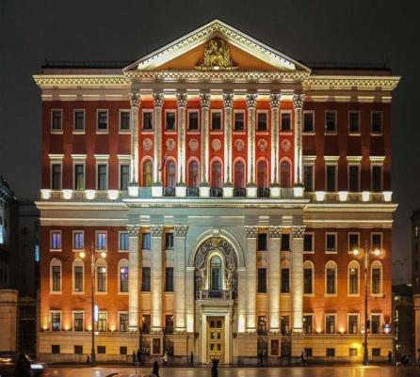
Здания правительства

Slide 14
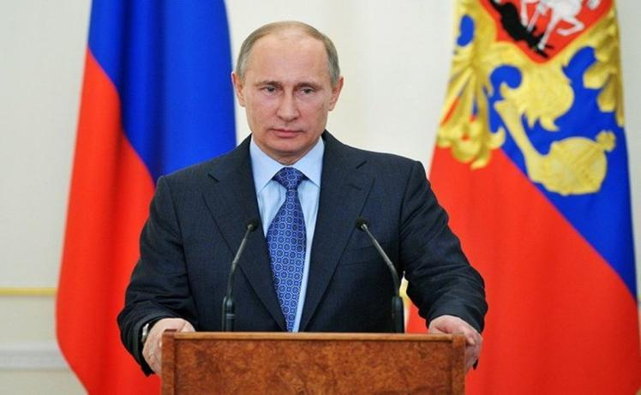
Путин В.В.- президент РФ

Slide 15
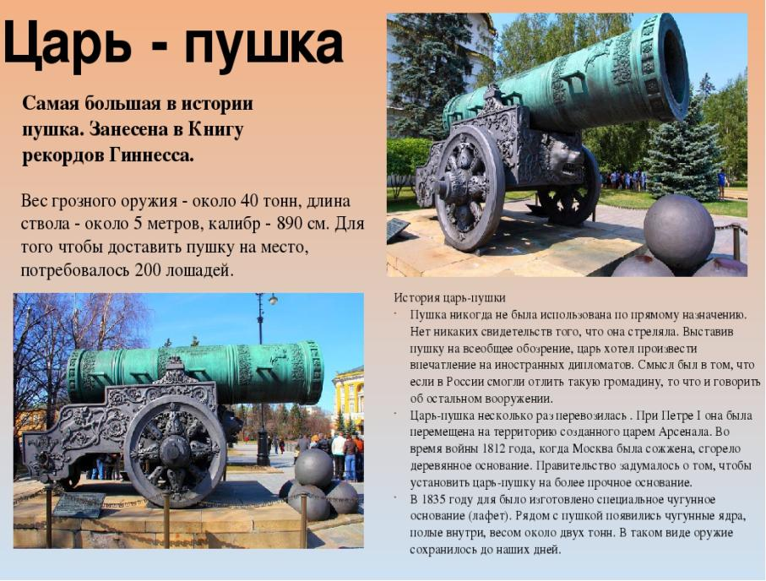

Slide 16
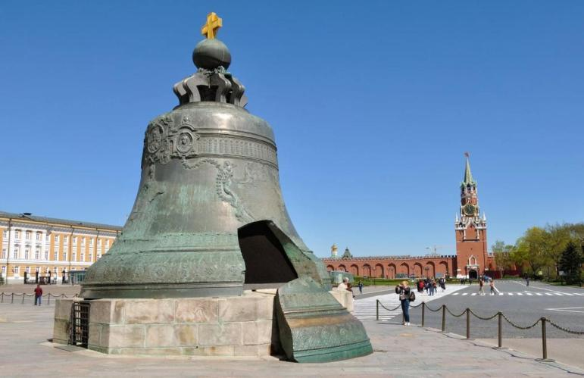
Царь- колокол

Slide 17
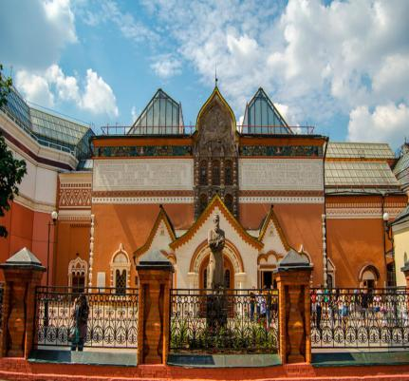
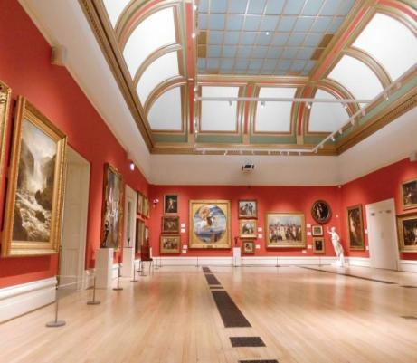
Третьяковская галерея

Slide 18
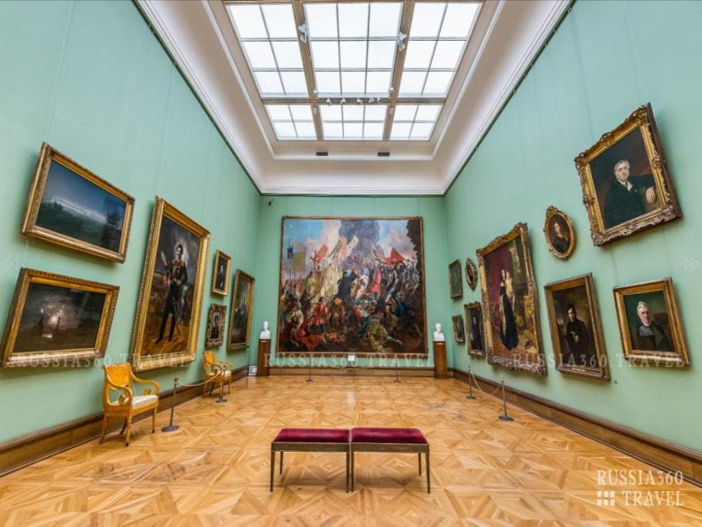

Slide 19
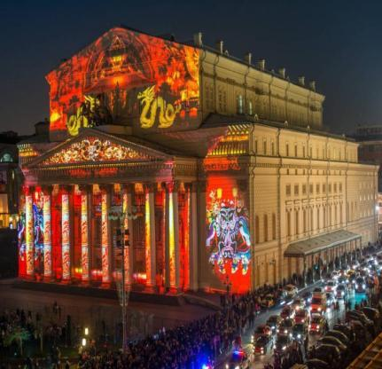
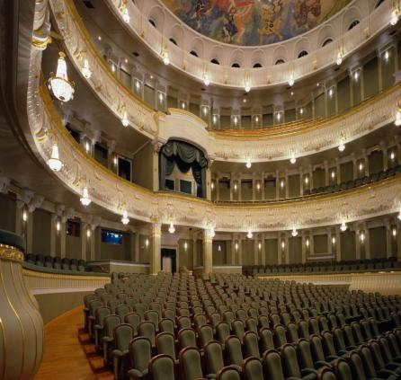
Большой театр

Slide 20
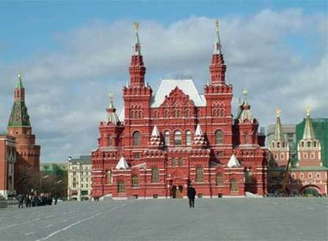
Крупнейший исторический музей России

Slide 21
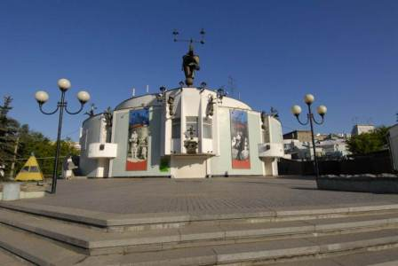
Театр зверей имени
В. Дурова

Slide 22
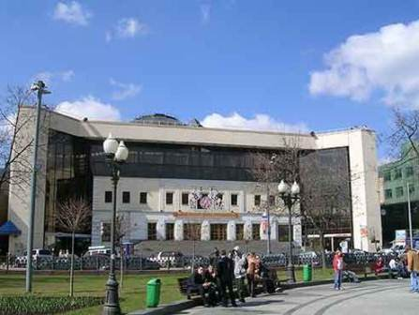
Цирк на цветном бульваре

Slide 23
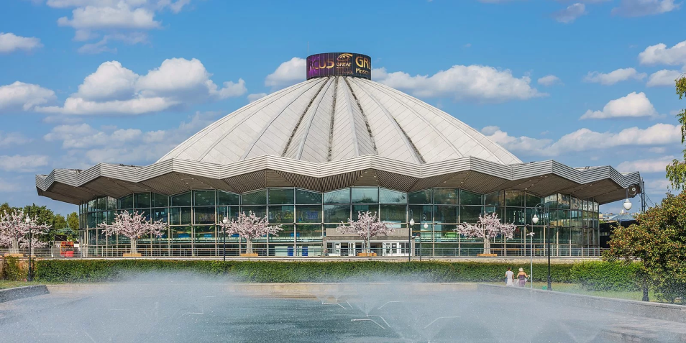
Цирк

Slide 24
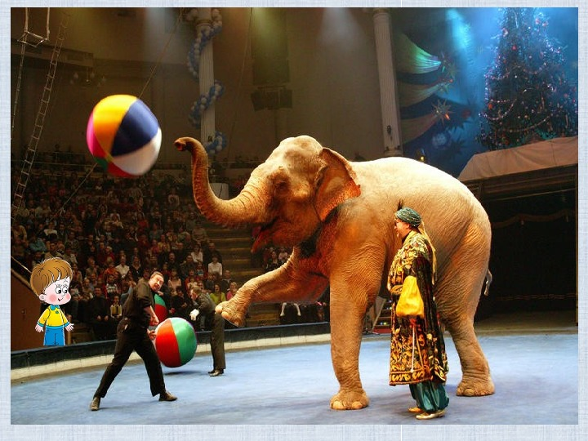

Slide 25
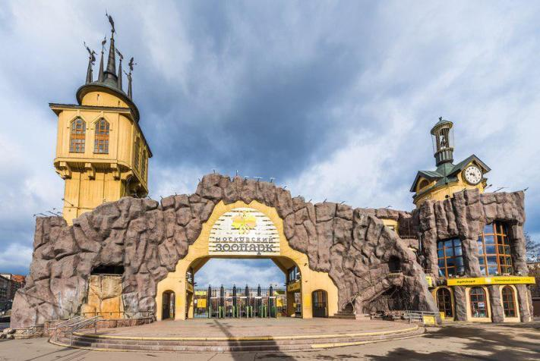
Московский зоопарк

Slide 26
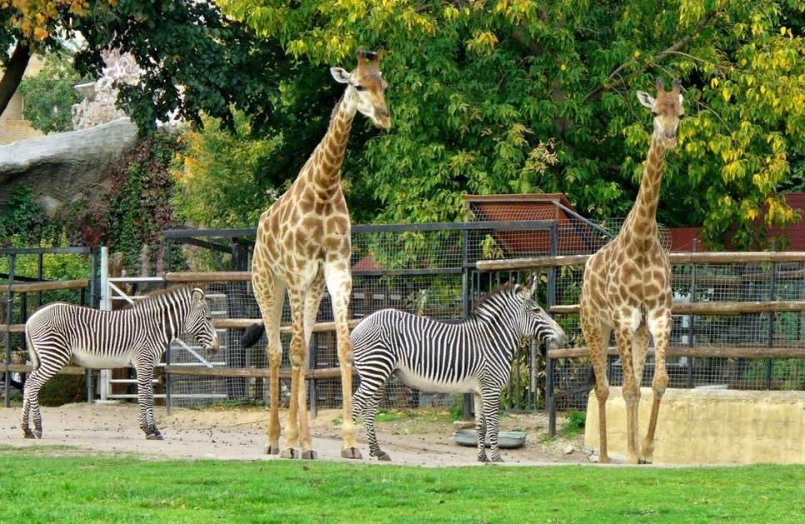

Slide 27

Московский Кремль – древнейшая часть столицы. Он расположен на левом берегу Москвы-реки

Slide 28
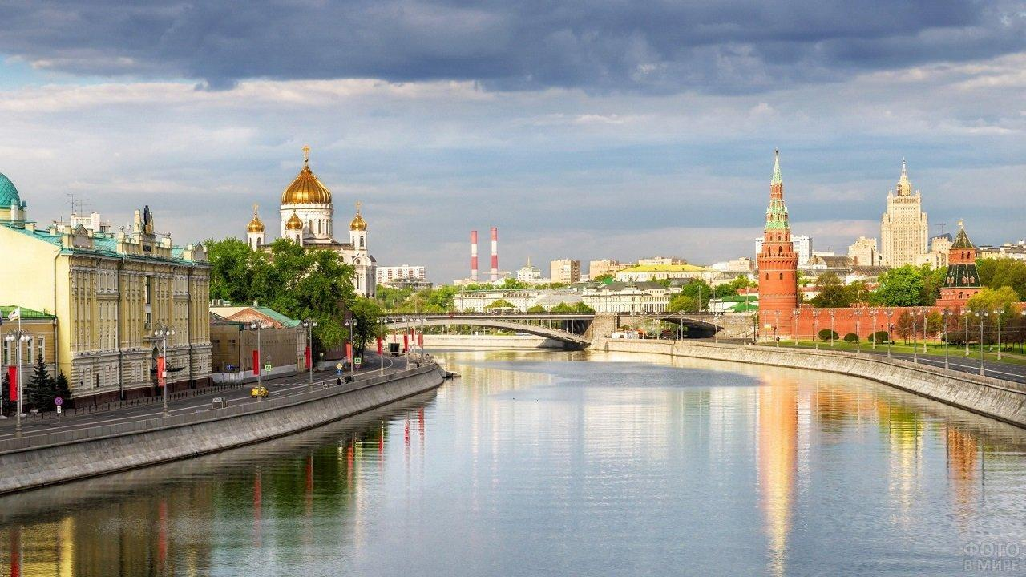

Slide 29
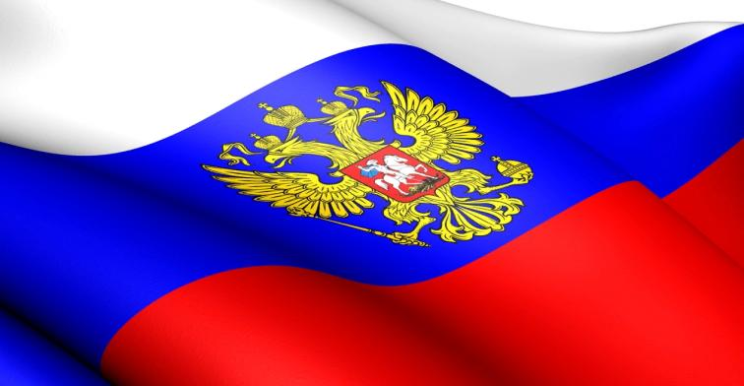
Спасибо за внимание

